Slide 1
Муниципальное дошкольное образовательное учреждение детский сад «Росинка» Презентация
к консультации
«Игры и упражнения для работы с агрессивными, гиперактивными и тревожными детьми»
Подготовил: педагог-психолог
МДОУ детского сада
«Росинка»
Желтикова О.В.
Мышкин
декабрь 2017 год

Slide 2
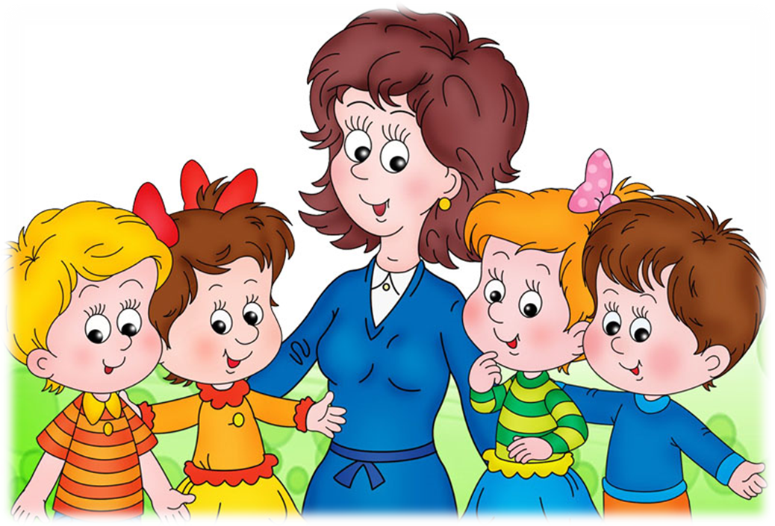
Агрессивные, гиперактивные и тревожные дети: игры и упражнения

Slide 3
«Агрессия - это мотивированное деструктивное поведение, противоречащее нормам и правилам существования людей в обществе, наносящее вред объектам нападения (одушевленным и неодушевленным), приносящее физический и моральный ущерб людям или вызывающее у них психологический дискомфорт (отрицательные переживания, состояние напряженности, страха, подавленности и т.п.)».

Slide 4
Портрет агрессивного ребенка
- в каждой группе встречается хотя бы один такой ребенок;
- он нападает на остальных детей, обзывает и бьет их, отбирает и ломает игрушки;
- намеренно употребляет грубые выражения,
- “гроза” всего детского коллектива, источник огорчений воспитателей и родителей;
- этого ребенка очень трудно принять таким, какой он есть, а еще труднее понять;
- его поведение – это отражение внутреннего дискомфорта, неумения адекватно реагировать на происходящие вокруг него события;
- он ищет способы привлечения внимания взрослых и сверстников, но, к сожалению, эти поиски не всегда заканчиваются так, как хотелось бы нам и ребенку, но как сделать лучше он не знает;
- ему кажется, что весь мир хочет обидеть именно его;
- эмоциональный мир недостаточно богат, в палитре его чувств преобладают мрачные тона;
- очень часто подозрителен и насторожен, любит перекладывать вину за затеянную им ссору на других;
- часто перенимает формы поведения у родителей.

Slide 5
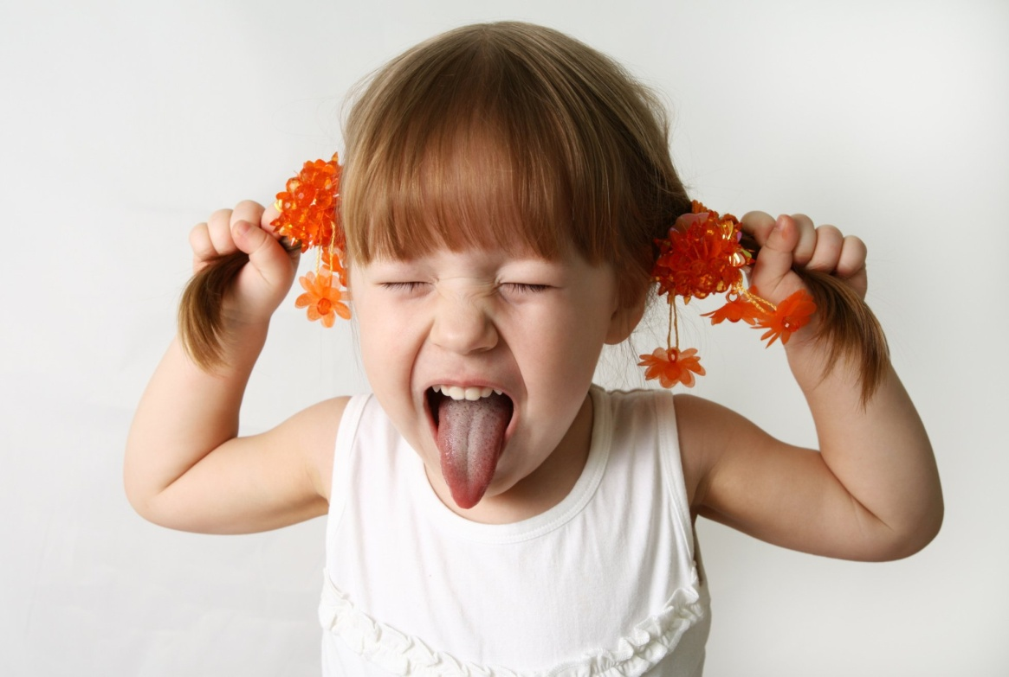

Slide 6
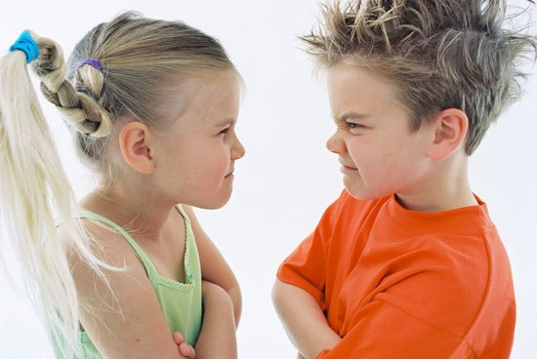
Направления работы воспитателей с агрессивными детьми:
Работа с гневом. Обучение агрессивных детей приемлимым способам выражения гнева.
Обучение детей навыкам распознавания и контроля, умению владеть собой в ситуациях, провоцирующих вспышки гнева.
Формирование способности к эмпатии доверию, сочувствию, сопереживанию.

Slide 7
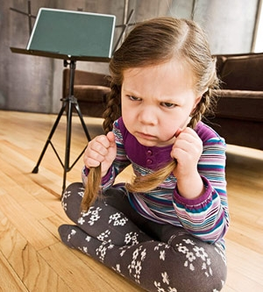

Slide 8
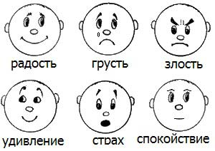

Slide 9
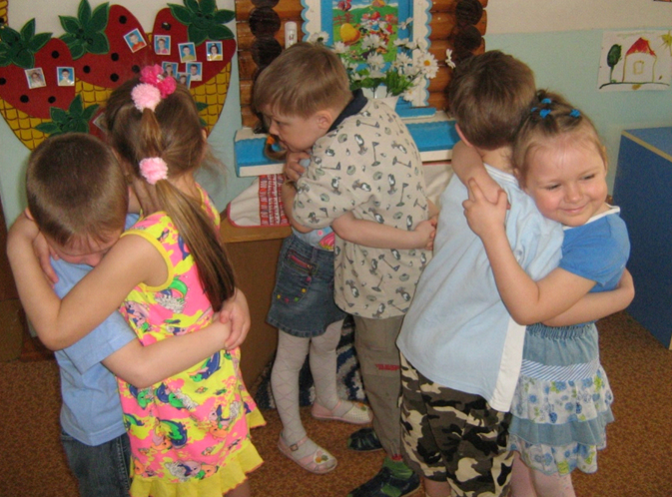
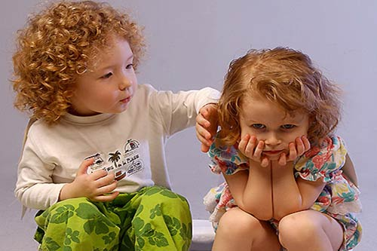

Slide 10
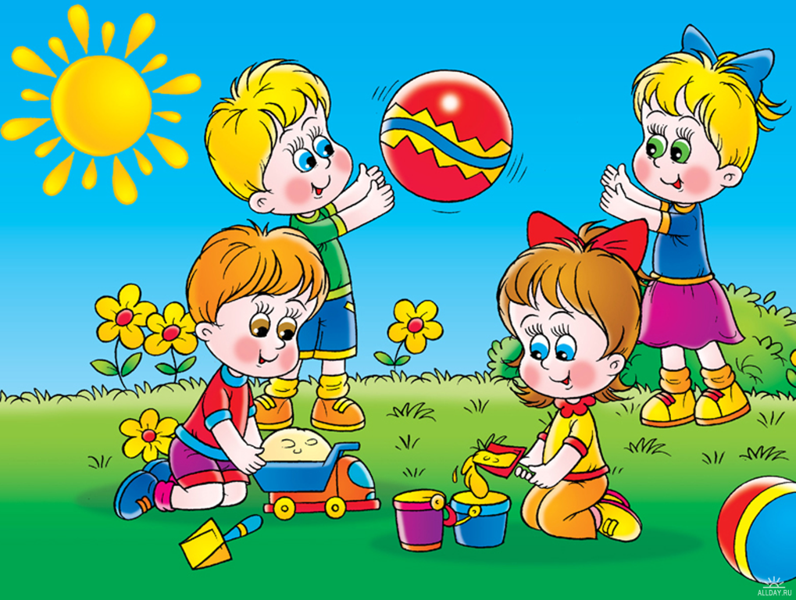

Slide 11
Гиперактивность
«Состояние, при котором активность и возбужденность человека превышает норму. В случае, если подобное поведение является проблемой для других, гиперактивность трактуется, как поведенческое расстройство».

Slide 12
Внешние проявления гиперактивности
Невнимательность
Отвлекаемость
Импульсивность
Повышенная двигательная активность

Slide 13
Портрет гиперактивного ребенка
- такой ребенок встречается в каждой группе детского сада;
- ему трудно долго сидеть на одном месте, он суетлив, много двигается, вертится на месте;
- ему сложно молчать, иногда он чрезмерно говорлив, не подчиняется инструкциям;
- он создаёт дополнительные трудности в работе воспитателю, потому что очень подвижен, вспыльчив, раздражителен и безответственен;
- он неуклюж, часто задевает и роняет различные предметы, ломает вещи; у него плохая координация или недостаточный мышечный контроль;
- ему трудно концентрировать свое внимание, он легко отвлекается, часто задает множество вопросов, но редко выслушивает ответы до конца;
- толкает сверстников, создаёт конфликтные ситуации;
- он часто обижается, но о своих обидах быстро забывает;
- может раздражать манерой своего поведения.

Slide 14
Практические рекомендации для воспитателей по взаимодействию с гиперактивным ребенком
Знать особенности детей с гиперактивным синдромом.
Работа с ребенком строится в основном индивидуально, он всегда должен быть «перед глазами», в центре группы.
На занятии обязательно должны быть физкультминутки.
Направлять энергию ребенка в полезное русло (полить цветы, принести книгу, расставить стаканчики с салфетками и т. д.)
Занятия желательно проводить в занимательной для ребенка форме – в виде игры. Хороши подвижные игры, игры на развитие внимания, мышления.
Важна совместная деятельность с родителями.
Помните, что с ребенком необходимо договариваться, а не ломать его.
Ребенку для уверенности в себе необходимы похвала и одобрение. Поэтому желательно хвалить его за удачно выполненное задание, аккуратность, усидчивость – но не слишком эмоционально.

Slide 15
Что такое тревожность?
«Индивидуальная психологическая особенность, заключающаяся в повышенной склонности испытывать беспокойство в самых различных жизненных ситуациях, в том числе и в таких, которые к этому не предрасполагают».

Slide 16
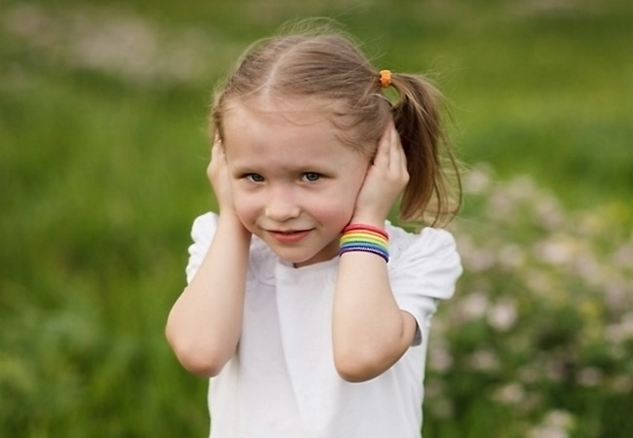
Тревожность развивается вследствие наличия у ребенка внутреннего конфликта, который может быть вызван:
Противоречивыми требованиями, предъявляемыми родителями, либо родителями и детским садом (школой).
Неадекватными требованиями (чаще всего. Завышенными).
Негативными требованиями, которые унижают ребенка, ставят его в зависимое положение.

Slide 17
Портрет тревожного ребенка:
- он напряженно вглядывается во все, что находится вокруг;
- робко, почти беззвучно здоровается и неловко садится на край стула;
- старается держать свои проблемы при себе;
- чрезмерно беспокоен, причем иногда боится не самого события, а его предчувствия;
- кажется, что он ожидает каких-либо неприятностей;
- испытывает чувство беспомощности;
- опасается играть в новые игры, приступать к новым видам деятельности;
- у него высокие требования к себе, он очень самокритичен;
- самооценка низкая;
- он ищет поощрения, одобрения взрослых во всех делах;
- для него характерны соматические проблемы: боли в животе, головокружения, головные боли, спазмы в горле, затрудненное поверхностное дыхание и др.;
- во время проявления тревоги он часто ощущает сухость во рту, ком в горле, слабость в ногах, учащенное сердцебиение.

Slide 18
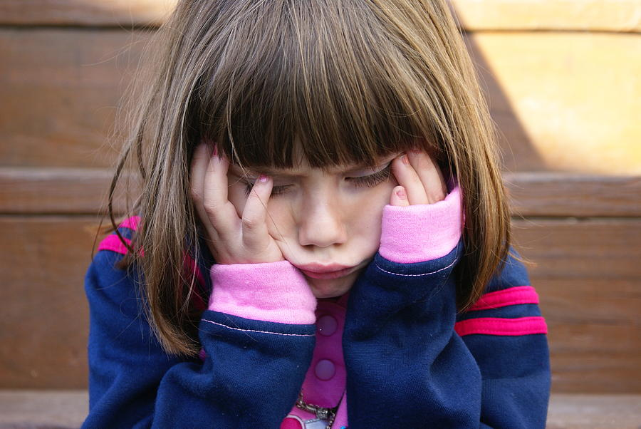
Работу с тревожными детьми желательно проводить в трех направлениях:
Повышение самооценки
Обучение умению снимать мышечное напряжение
Отработка навыка уверенного поведения в конкретных ситуациях

